Slide 1
Data science
Simone Mellace

Slide 2
Introduzione
Dataset usato
Risultati
Analisi esplorativa
Classificazione

Slide 3
Dataset
Serie A, stagione 2016-2017
380 osservazioni
62 attributi effettivi
Dati partita
Previsioni scommesse
Div,Date,HomeTeam,AwayTeam,FTHG,FTAG,FTR,HTHG,HTAG,HTR,HS,AS,HST,AST,HF,AF,HC,AC,HY,AY,HR,AR,B365H,B365D,B365A,BWH,BWD,BWA,IWH,IWD,IWA,LBH,LBD,LBA,PSH,PSD,PSA,WHH,WHD,WHA,VCH,VCD,VCA,Bb1X2,BbMxH,BbAvH,BbMxD,BbAvD,BbMxA,BbAvA,BbOU,BbMx>2.5,BbAv>2.5,BbMx<2.5,BbAv<2.5,BbAH,BbAHh,BbMxAHH,BbAvAHH,BbMxAHA,BbAvAHA,PSCH,PSCD,PSCA
I1,20/08/16,Juventus,Fiorentina,2,1,H,1,0,H,19,4,4,1,11,16,3,1,1,3,0,0,1.5,4.2,7,1.48,4,7.75,1.5,4,6.1,1.48,4,7.5,1.51,4.26,8.24,1.5,4,7,1.5,4.2,8,56,1.53,1.48,4.37,4.1,8.24,7.49,46,2.11,2.01,1.87,1.78,36,-1,1.85,1.82,2.11,2.04,1.51,4.15,8.61

Slide 4
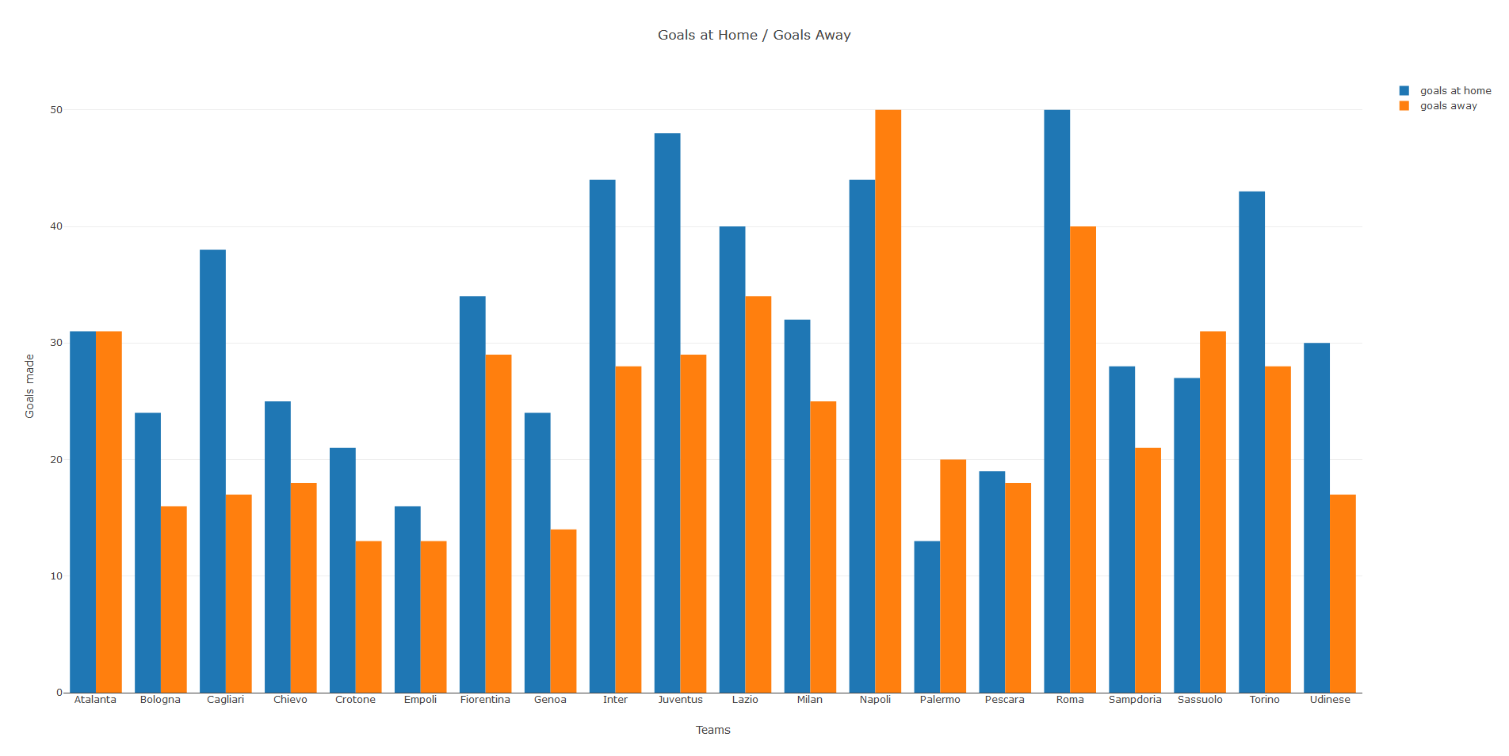
Risultati – Analisi esplorativa

Slide 5
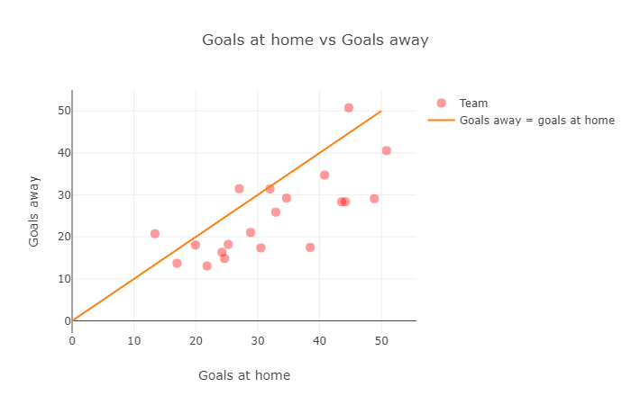
Risultati – Analisi esplorativa
Napoli
Sassuolo
Palermo

Slide 6
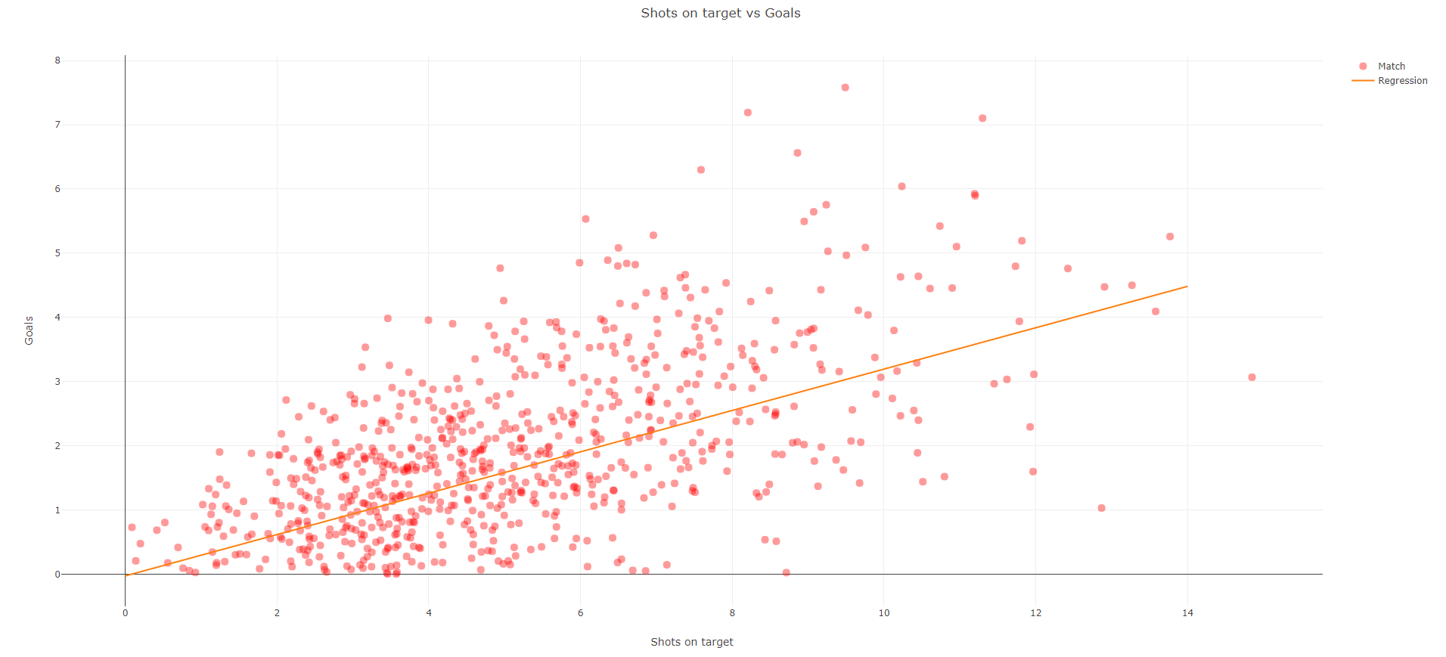
Risultati – Analisi esplorativa
Numero di osservazioni: 380
Intercept (b): 0.1594
Slope (w): 0.2995
Coeff. di correlazione: 0.5515

Slide 7
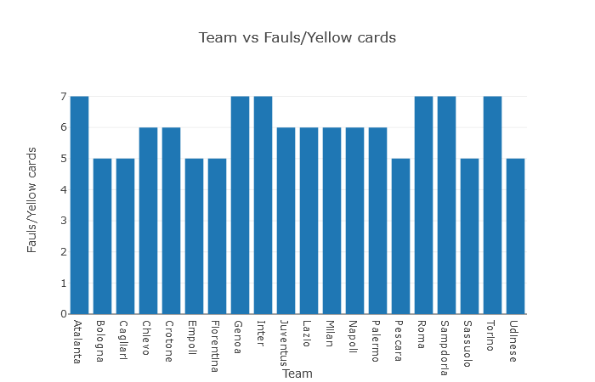
Risultati – Analisi esplorativa

Slide 8
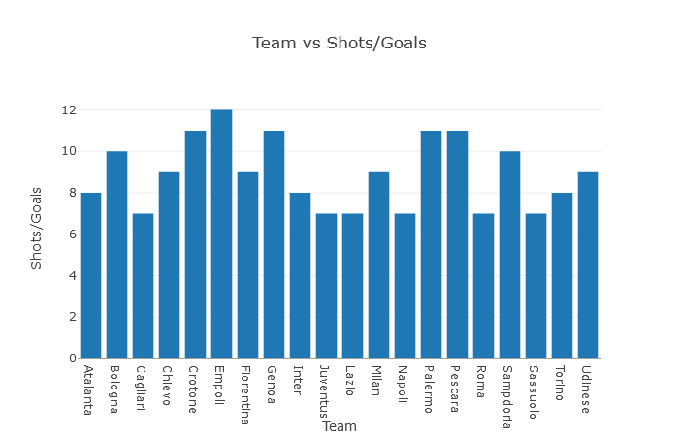
Risultati – Analisi esplorativa

Slide 9
Risultati – Classificazione
Problema:
Capire chi vince dato:
Differenza goals, HT
%Tiri fatti da H, FT
Classi:
H = H + X
A
Set:
380
Training: 200
Test: 180

Slide 10
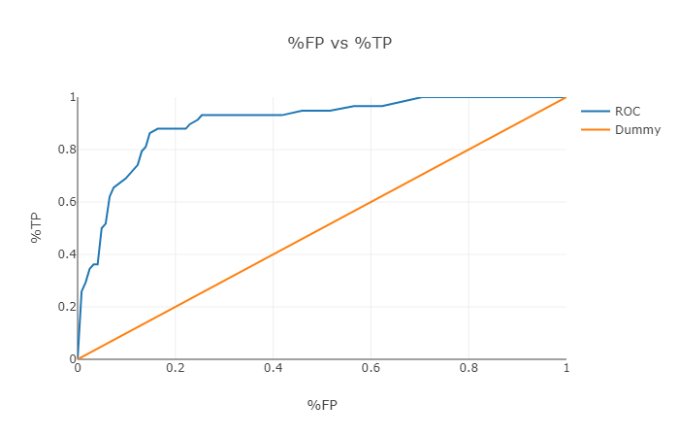
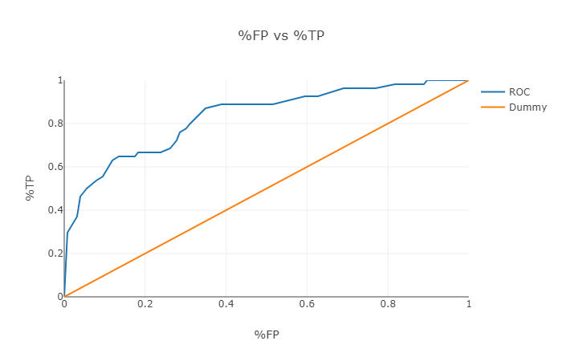
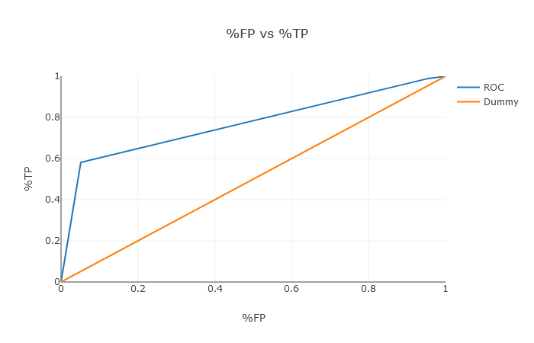
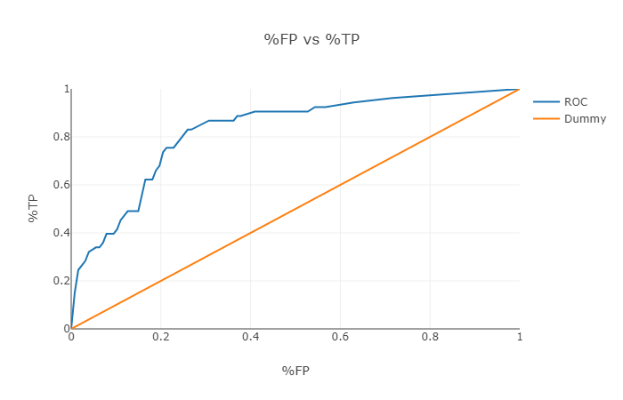
Classificazione – 2 attr.
kNN
NaiveBayes
K = 91
Part
Random Forest

Slide 11
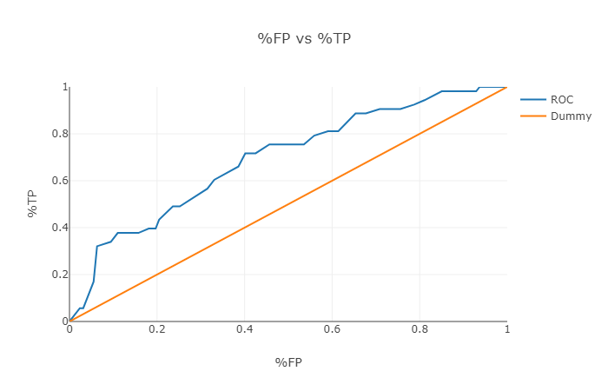
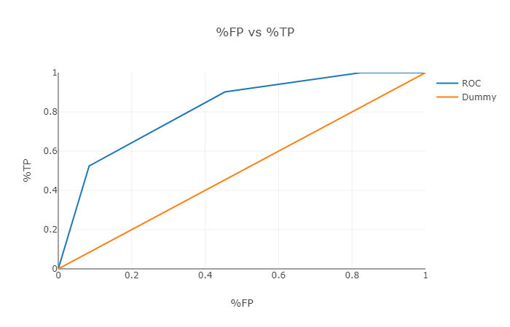
Classificazione – Random Forest
2 attributi
Attr. % tiri home
Attr. Differenza reti

Slide 12
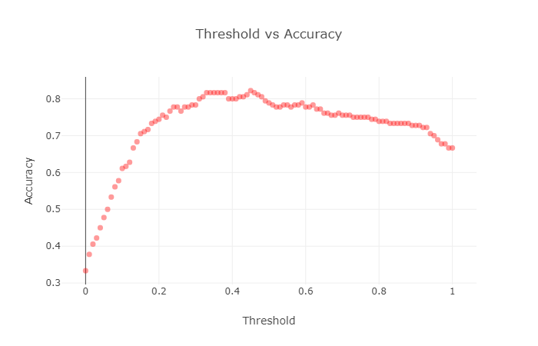
Classificazione – 2 attr. Random Forest
2 attributi

